Slide 1

Pipeline: O Conceito e Aplicações
Este trabalho explora o conceito de pipeline na computação e tecnologia.
Sistemas Computacionais e Segurança – SCS
Grupo composto por:
Eduardo Cecilio Alves Santos – RA:824224719
Ian Bastos Leme de Moraes – RA:825111187
Kauan Camargo – RA: 825141414
Lucas Tosta Piola – RA:825137169
Victor Gonçalves Volpi – RA:825117218
Wagner Quispe Espinal – RA:823154959

Slide 2




O que é Pipeline?
Modelo Sequencial
Divisão de Tarefas
Fluxo Contínuo
Processamento de dados em etapas conectadas, como uma linha de montagem.
As operações são divididas em estágios menores e mais gerenciáveis.
Os dados fluem entre as etapas, permitindo processamento paralelo eficiente.

Slide 3

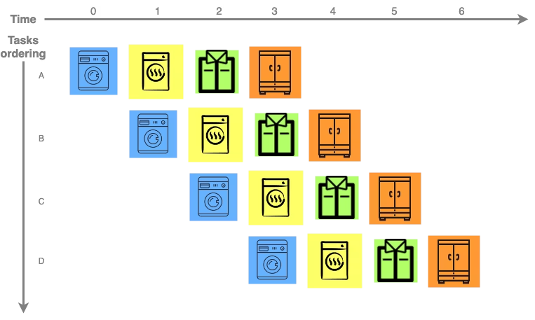
Pipeline em Arquitetura de Computadores
Busca da instrução (Fetch)
Captura a próxima instrução para processamento.
Decodificação (Decode)
Interpreta a instrução para o processador.
Execução (Execute)
Realiza as operações definidas pela instrução.
Acesso à memória e escrita
Lê/escreve dados e grava resultados finais.

Slide 4


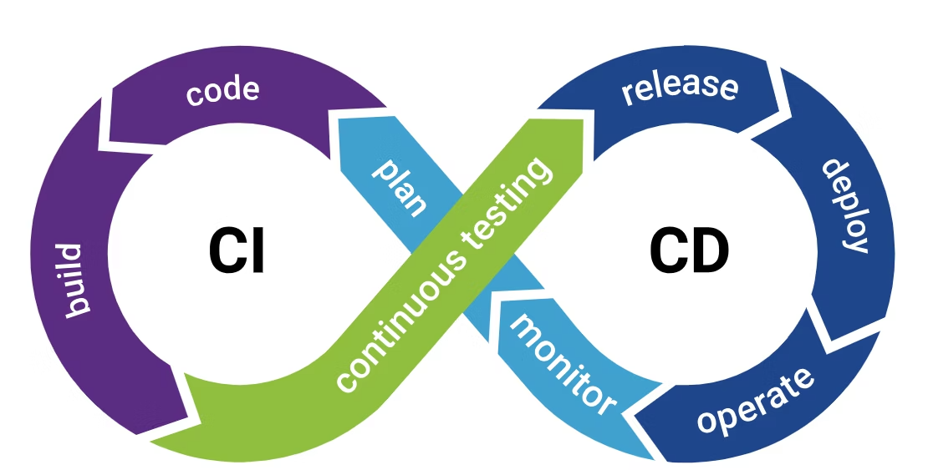



Pipeline em DevOps (CI/CD)
Build
Compilação e preparação do código.
Test
Execução de testes automatizados rigorosos.
Release
Liberação do software para ambiente controlado.
Deploy
Implantação no ambiente de produção final.

Slide 5






Pipeline de Dados
Transformação
Limpeza e organização para uso confiável.
Extração
Coleta de dados de múltiplas fontes diversas.
Carga
Armazenamento dos dados em destino adequado.

Slide 6
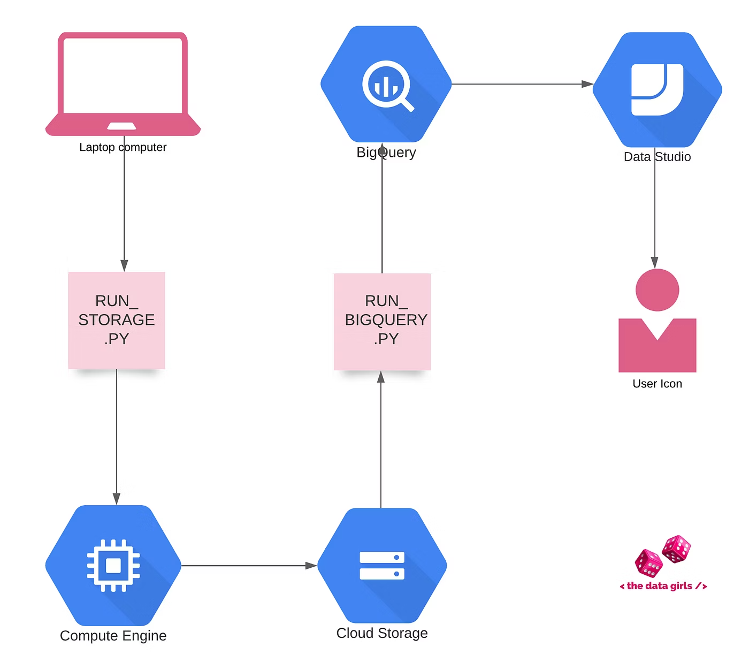
IMAGEM ILUSTATIVA – PIPELINE DE DADOS

Slide 7






Importância do Pipeline
Eficiência
Processamento em paralelo acelera tarefas complexas.
Automação
Reduz erros humanos e aumenta a consistência.
Escalabilidade
Sistemas podem crescer sem perder performance.

Slide 8




Ferramentas de Pipeline
Integração Contínua
Entrega Contínua
Orquestração
GitHub Actions e Jenkins automatizam testes e builds.
GitLab CI e CircleCI facilitam a implantação automática.
Ferramentas coordenam fluxos complexos de trabalho.

Slide 9

📚 Referências Fundamentais
TANENBAUM, A. S.; Organizações Estruturais de Computadores
Engenharia de Software Moderna – Ian Sommerville
Documentação do GitHub Actions: https://docs.github.com/actions
Data Engineering on Google Cloud Platform – Coursera

